Slide 1

АВТОБУС ДОБРОТЫ
АВТОР ПРОЕКТА: Петухова Анастасия Сергеевна
ПГТУ
Йошкар-Ола, 2020

Slide 2


ЦЕЛЬ
Организация мобильной группы помощи сельским школьникам из числа активных студентов (волонтеров), способствующий формированию профориентированной, в меру амбициозной, креативной, творческой сельской молодёжи с высоким уровнем конкурентоспособности при поступлении в ВУЗы.

Slide 3

Задачи
Разработать психологически и социально адаптированные программы выездов волонтеров в сельские школы;
2) Привлечь в команду волонтеров, профессиональных специалистов;
Согласовать программу и дату выезда;
Рекомендовать подготовительные мероприятия для принимающей стороны;
5) Ввести видео-блог или видео-журнал, привлечь СМИ.

Slide 4

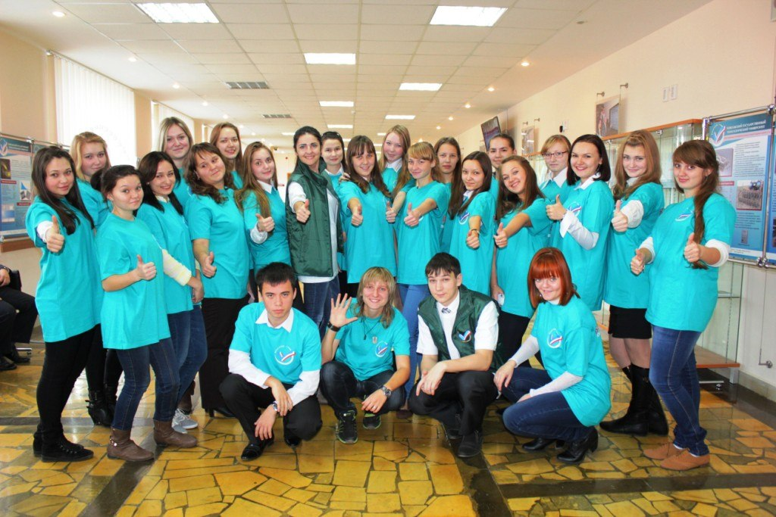
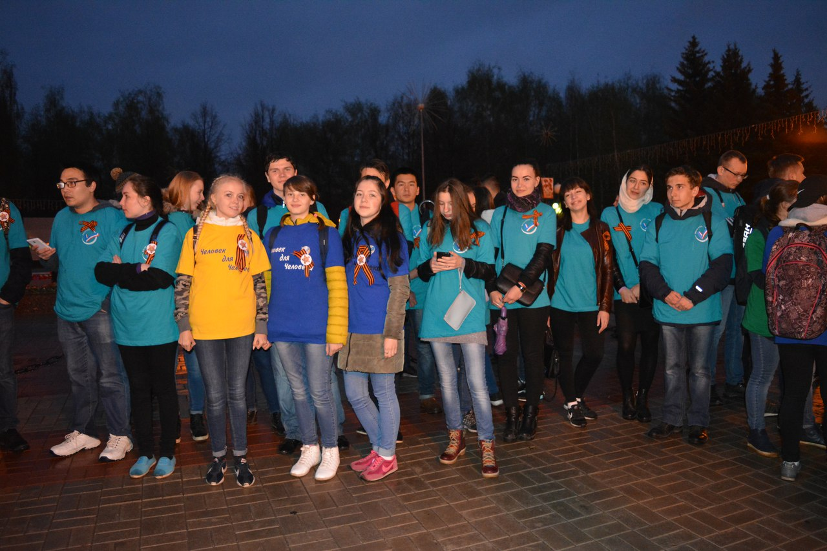
Волонтерская инициативная организация студентов ПГТУ

Slide 5



План реализации
Этап 3 – Реализационный (с 1 сентября по 1 декабря 2021 г.).
Этап 1 – подготовительный (до 1 февраля 2021 г.)
Этап 2 – согласовательный (август 2021 г.).

Slide 6
Смета
Статьи расходов | Стоимость ед. в руб. | Количество единиц | Стоимость
Канцелярские товары:
Бумага | 200 | 10 | 2000
Маркеры | 40 | 18 | 720
Ручки | 10 | 100 | 1000
Простые карандаши | 10 | 100 | 1000
Флипчарты | 500 | 9 | 4500
Грамоты/благодарственные письма | 30 | 300 | 900
Транспортные расходы
Автобус (аренда, 25 руб. с 1 км, простой или движение 700 в час)
Медведеский (Руэм) |  |  | 10000
Моркинский (Морки) |  |  | 28000
Килемарский (Килимары) |  |  | 18000
Моркинский (Октябрьский) |  |  | 18000
Звениговский (Кокшамары) |  |  | 14000
Звениговский (Звенигово) |  |  | 18000
Волжский (Волжск) |  |  | 18000
Куженерский (Русские Шои) |  |  | 18000
Мари-Турекский (Мари-Турек) |  |  | 22000
Советский (Советский) |  |  | 12000
Волжский (Петьялы) |  |  | 18000
Медведевский (Сурок) |  |  | 18000
Звениговский (Кокшайск) |  |  | 18000
Куженерский (Куженер) |  |  | 18000
Оршанский (Оршанка) |  |  | 14000
Другие статьи расходов
Сувенирная продукция, Браслет (с эмблемой организации и ВУЗа, разных цветов ) | 13 | 3000 | 39000
Звуковое оборудование
Колонка | 17000 | 1 | 17000
Микрофон | 500 | 1 | 500
Громкаговоритель (для открытой площадки) | 700 | 2 | 14000
Итого |  |  | 342 620

Slide 7

Результаты
За 18 выездов в мероприятиях примут более 2–х тысяч человек;
формирование мотивов осознанного и целенаправленного выбора будущей профессии;
выявление уровня готовности к обучению, уверенности в выборе профессии;
выявление соотношения интересов, склонностей и способностей учащихся;

Slide 8
Спасибо за внимание!!!

